Slide 1
操作系统-NachOS
Lab3-Part2: 多级目录&数据删除与恢复
课程老师：李永坤
助教：田成锦、张强、李佳伟
2018年6月1日

Slide 2
CONTENT
NachOS文件系统介绍
实验内容与提示
  多级目录
  数据删除与恢复
  实验提示
测试方法

Slide 3
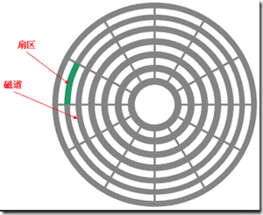
NachOS文件系统介绍
磁盘扇区:
  原始的磁盘读写操作是以扇区
  为单位的.
  NachOS中:
    SectorSize = 128
    SectorsPerTrack = 32
    NumTracks = 32
    NumSectors = (SectorsPerTrack * NumTracks) = 1024

Slide 4
NachOS文件系统介绍
NachOS文件格式:filehdr.h
  类FileHeader定义了文件头的格式.
  FileHeader的尺寸正好为一个扇区大小
  成员变量dataSectors中记录了该文件内容所在的扇区.
  FetchFrom和WriteBack分别是从指定扇区读取文件头和向指定扇区写入文件头.
  当前文件格式所支持的文件尺寸为:
  (SectorSize – 2*sizeof(int))/sizeof(int)* SectorSize = 3840

Slide 5
NachOS文件系统介绍
类OpenFile描述一个文件:
  构造函数:从一个扇区中读出文件头.
  读写函数ReadAt和WriteAt
    计算待读写的内容在文件头dataSectors中的位置;
    读写取相应扇区的内容;

Slide 6
NachOS文件系统介绍
文件系统中的两个特殊文件
  freeMapFile:
    此文件是一个位表(bitmap),用于标识磁盘中哪些扇区已被使用.
    此文件的文件头始终位于0号扇区.
  directoryFile:
    此文件用于记录文件系统中各个文件的目录结构.
    此文件的文件头始终位于1号扇区.

Slide 7
NachOS文件系统介绍
空闲表文件freeMapFile:
  类bitmap,按位标记.
    在文件系统某,一位代表一个扇区.
    Mark 将某位设置为1(标记某扇区被使用)
    Clear 将某位设置为0(标记某扇区没有被使用)
    Test 判断某位是否被置1(判断某扇区是否被使用)
    FindAndSet 寻找下一个为0的位设置为1(寻找空闲扇区)
    NumClear 返回当前为0的位(查看磁盘剩余空间)

Slide 8
NachOS文件系统介绍
空闲表文件freeMapFile:
  持久位表: PersistentBitmap
    在Bitmap的基础上增加了向文件读写功能.
    FetchFrom和WriteBack:分别用于从一个文件读取位表和将位表写入一个文件.
    写入的文件就是freeMapFile.

Slide 9
CONTENT
NachOS文件系统介绍
实验内容与提示
  多级目录
  数据删除与恢复
  实验提示
测试方法

Slide 10
多级目录
Nachos原始目录结构:使用顺序表组织DirectoryEntry
多级目录方案:扩展Directory中的顺序表结构为树形结构
Directory
…
Level 1
Level 2
…
…
Level 3
…
: DirectoryEntry(文件和目录都用其表示)

Slide 11
多级目录
目录文件directoryFile
  用于记录各个文件信息和目录层次关系.
  类Directory用于描述这个这个目录文件.
  FetchFrom和WriteBack用于读取和写入此文件
DirectoryEntry用于表示一个文件/目录
  inUse 该实体是否被使用
  Sector 文件头所在的扇区
  Name 文件名

Slide 12
多级目录
在多级目录下创建文件或目录
[洞7：FileSystem::Create(char *name, int initialSize)]
[洞8：FileSystem::CreateFolder(char *name)]
Directory
…
Level 1
usr/
Level 2
local/
…
…
Level 3
…
bin/
在该目录下(usr/local/bin)创建一个文件或目录

Slide 13
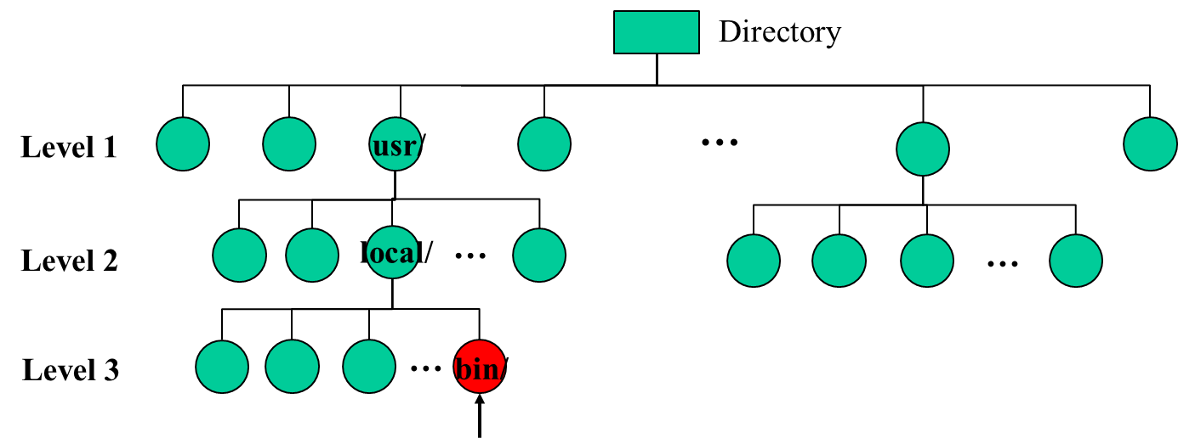
多级目录
例如：在目录usr/local/bin下创建一个名为tmp的文件或目录，步骤如下：
第一步：在树形目录结构中找到指定目录
1). 对目录路径 usr/local/bin以‘/’进行分割解析
2). 读入根目录下的所有DirectoryEntry(currentDirectory->FetchFrom()方法)，即level 1
3). 在Level 1中查找名为usr的目录(currentDirectory->Find())，存在则读入usr目录下的
所有DirectoryEntry，即level 2，否则返回false
4). 在Level 2中查找名为local的目录，存在则读入local目录下的所有DirectoryEntry，
即level 3，否则返回false
5). 在Level 3中查找名为bin的目录，存在则继续，否则返回false

Slide 14
多级目录
第二步：在bin目录下创建指定文件/目录
  打开bin目录结构
  查找bin目录下是否存在此文件/目录,如果存在返回false
  打开空闲表,查找一个空闲的扇区,如果磁盘没有空间则返回false
  根据名字和文件头扇区向目录结构中添加此文件的记录
  创建文件头,并通过Allocate函数和freemap分配文件空间
  将文件头写入先前取得的文件头扇区
  更新磁盘中的目录文件和空闲表文件
注：
多级目录下对文件或目录的操作（打开、删除、恢复等），首先需要在树形目录结构中找到指定目录并打开（方法见第一步），然后才能对该目录下的文件或目录进行操作。
第二步的实现参考FileSystem::Create函数

Slide 15
多级目录
打开文件[洞9：FileSystem::Open(char *name)]
  第一步：
    将name包含的目录名解析出来
    在树形目录结构中，从根目录开始，找到指定目录并打开(directory->FetchFrom)，不存在则返回false
  第二步：
    查找指定目录中是否存在此文件(directory->Find),不存在则返回false
    如果查找到此文件的文件头扇区编号,则通过OpenFile对象打开(new OpenFile(sector))
注：第二步的实现参考原始FileSystem::Open函数

Slide 16
CONTENT
NachOS文件系统介绍
实验内容与提示
  多级目录
  数据删除与恢复
  实验提示
测试方法

Slide 17
数据删除与恢复
删除文件[洞10：FileSystem::Remove(char *name)]
  第一步：
    将name包含的目录名解析出来
    在树形目录结构中找到指定目录并打开(directory->FetchFrom)
  第二步：
    查找指定目录下是否存在此文件(directory->Find)，不存在则返回false
    根据查找到的文件头扇区打开文件头
    打开空闲表
    通过Deallocate函数修改空闲表中所有保存文件内容的扇区(fileHdr->Deallocate(freeMap))
    将文件头扇区从空闲表中清零(freeMap->Clear(sector))
    从目录结构中删除此文件记录(directory->Remove(name))
    更新磁盘中的目录文件和空闲表文件
注：第二步的实现参考原始FileSystem::Remove函数

Slide 18
数据删除与恢复
恢复数据[洞11：FileSystem::Recover(char *srcName, char *dstName)]
  1）NachOS通过FileSystem::Remove函数删除文件，该函数的作用是将已分配给该文件的扇区释放，然后在当前目录中将该文件的相应目录项的inUse字段置为FALSE
  2）删除文件后仍残留一些信息可供数据恢复。为了避免恢复时覆盖丢失数据，将恢复出的数据写入到原生Linux系统中的一个文件中。
  第一步：
    将srcName包含的目录名解析出来
    在树形目录结构中找到指定目录并打开(directory->FetchFrom)
  第二步：
    查找目录下是否存在待恢复的文件名(directory->Find)，存在则继续
    根据查找到的文件头扇区打开文件头(new OpenFile(sector))
    恢复相应的文件并存放到原生Linux系统下的dstName文件中
注：实现该函数可以参考FileSystem::Create函数。

Slide 19
CONTENT
NachOS文件系统介绍
实验内容与提示
  多级目录
  数据删除与恢复
  实验提示
测试方法

Slide 20
实验提示
阶段二相较于阶段一，主要修改如下文件：
| NachOS-4.0
| code
| filesys
>> | directory.cc
>> | directory.h
>> | filesys.cc
阶段二的5个洞按照顺序分别在这五个成员函数中(其中有三个洞的需要填的内容基本一样)
FileSystem::Create()
FileSystem::CreateFolder()
FileSystem::Open()
FileSystem::Remove()
FileSystem::Recover()
具体任务：理解NachOS创建根目录的工作流程，同时仔细阅读提供的实验代码的注释，思考如何创建一个新目录，以及如何恢复已删除数据，并根据提示完成注释中提示的空缺部分。

Slide 21
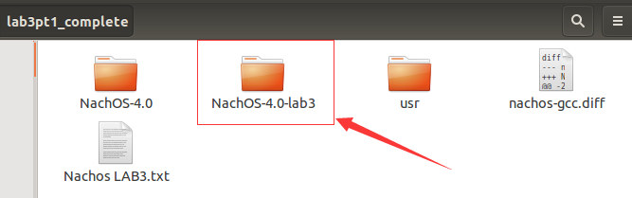
实验提示
将助教提供的lab3-nachos-stu.tar.gz源码解压到lab3pt1目录下（与usr、nachos-gcc.diff在同一级目录）：
将阶段一中6个洞的代码复制到阶段二提供的源码中相应位置（filehdr.cc、filesys.cc、openfile.cc）

Slide 22
CONTENT
NachOS文件系统介绍
实验内容与提示
  多级目录
  数据删除与恢复
  实验提示
测试方法

Slide 23
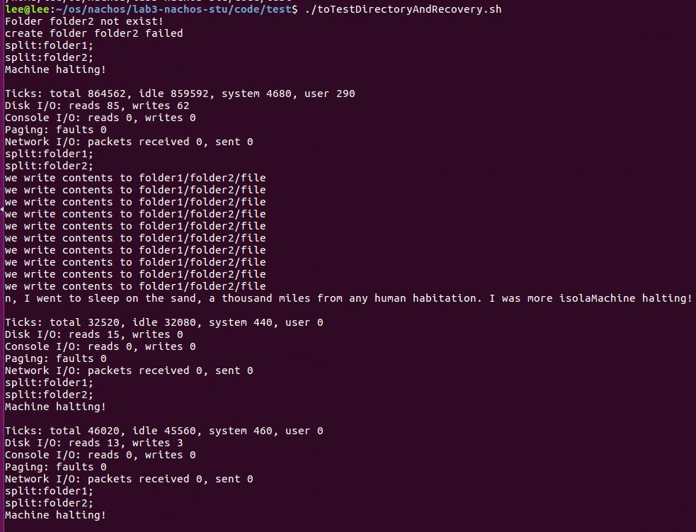
测试方法
验证多级目录，文件删除与恢复的正确性：
$ cd code/test
$ ./toTestDirectoryAndRecovery.sh;
1）toTestDirectoryAndRecovery.sh脚本通过创建文件folder1/folder2/file，对其进行读写来验证多级目录相关代码的正确性；

Slide 24
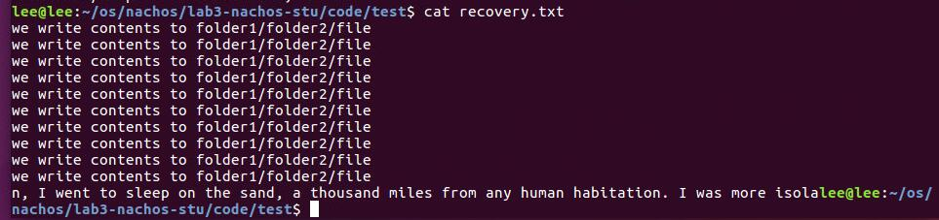
测试方法
验证多级目录，文件删除与恢复的正确性：
$ cat recovery.txt
2）随后删除该文件，再恢复到recovery.txt中，验证recovery功能是否正常：
若recovery.txt中包含10行字符串we write contents to folder1/folder2/file则说明recovery功能是正常的。

